Slide 1
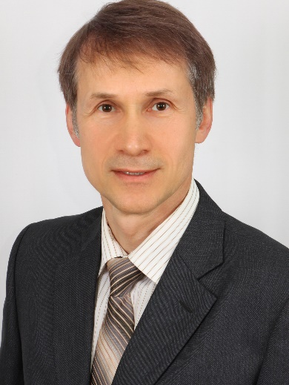
СПЕЦИФИКА ПРОВЕДЕНИЯ ДОПРОСА НОМИНАЛЬНОГО ДИРЕКТОРА В ХОДЕ ДОКАЗЫВАНИЯ СХЕМЫ УКЛОНЕНИЯ ОТ УПЛАТЫ НАЛОГОВ
Вачугов Игорь Викторович
к.э.н., доцент
Кафедра налогов и налогообложения

Slide 2
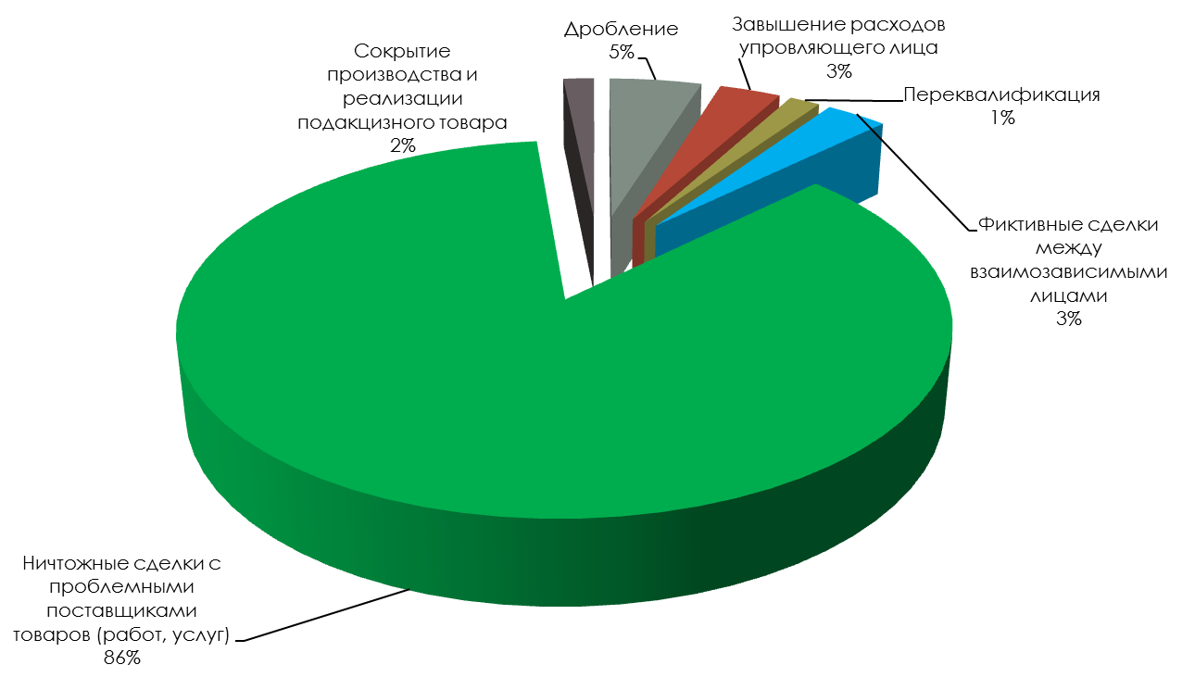
Распределение долей судебных вердиктов по налоговым проверкам с применением ст. 54.1 НК РФ по видам схем

Slide 3
Схема с фиктивными поставщиками товаров, работ, услуг
Деньги
Товар
Обналичивание
Работы, услуги
Деньги

Slide 4
Соотношения количества мероприятий налогового контроля рассматриваемые в судебных спорах с применением ст. 54.1 НК РФ в 2020 году

Slide 5
Демократия в Налоговом кодексе?
П. 6 ст. 90 НК РФ
Копия протокола после его составления должна быть вручена свидетелю лично под расписку. В случае отказа свидетеля от получения копии протокола этот факт отражается в протоколе.

Slide 6
Допрос или опрос?
Статья 90. Участие свидетеля
1. В качестве свидетеля для дачи показаний может быть вызвано любое физическое лицо, которому могут быть известны какие-либо обстоятельства, имеющие значение для осуществления налогового контроля. Показания свидетеля заносятся в протокол.
2. Не могут допрашиваться в качестве свидетеля:
Приказ ФНС России от 07.11.2018 N ММВ-7-2/628@ (ред. от 27.08.2020)
«Об утверждении форм документов, предусмотренных НК РФ и используемых налоговыми органами…»
Приложение № 13 к приказу форма «Протокол допроса свидетеля»

Slide 7

Направления мероприятий по повышению эффективности проведения допросов при доказывании схем уклонения от налогов
Устранение юридических недоработок на законодательном уровне
Корректировка программ профессионального обучения
Устранение недостатков локальных актов ФНС России
Совершенствование обмена данными с правоохранительными органами

Slide 8

Спасибо за внимание!

